Slide 1
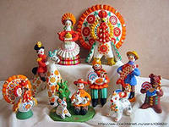
Дымковская игрушка

Slide 2
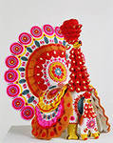
Дымковская глиняная игрушка – один из самый ярких и самобытных народных промыслов Вятского края. На протяжении четырех веков дымковская игрушка отражала быт и жизненный уклад многих поколений мастеров.

Slide 3
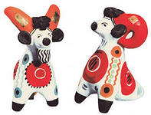
Зародился промысел в вятской заречной слободе Дымково, отсюда и название игрушки. Первыми дымковскими игрушками стали свистульки вылепленные к ежегодному весеннему празднику «Свистуньи», проводимому «в честь убиенных» в битве 1418 года между вятчанами и устюжанми у стен Хлыновского кремля.

Slide 4
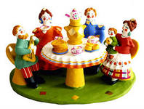
Изготовляли игрушку в Дымкове целыми семьями. Летом копали и месили глину, с осени до весны лепили, сушили, обжигали изделия, белили мелом, разведенным на снятом коровьем молоке, красили яичными красками, украшали ромбиками золотистой потали.

Slide 5
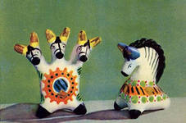
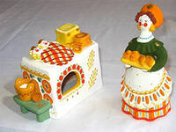
Яркая, нарядная дымковская игрушка не любит «одиночества». Нередко мастерицы дымковского промысла создают целые тематические композиции, в которых находится место как людям, так и животным, как одушевленным, так и неодушевленным предметам. Не только человек, лошадь, собака или олень могут предстать перед зрителями, но и дерево, декоративный заборчик, коляска, сани, русская печь...

Slide 6
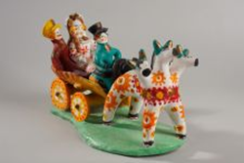
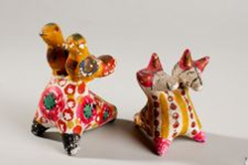
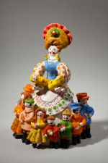
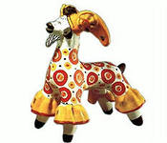

Slide 7
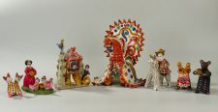
В наши дни дымковская игрушка по праву считается настоящим символом Вятского края. Она не похожа ни на одну другую керамическую игрушку: Каргапольскую, Ковровскую, Филимоновскую. И по сей день дымковская игрушка изготавливается вручную. Каждая дымковская игрушка – неповторимая авторская работа от лепки и до росписи. Верно говорят мастерицы: «Нет и не может быть двух одинаковых изделий».

